Slide 1
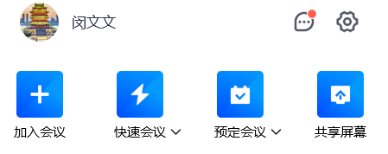
第三节 逆矩阵

Slide 2
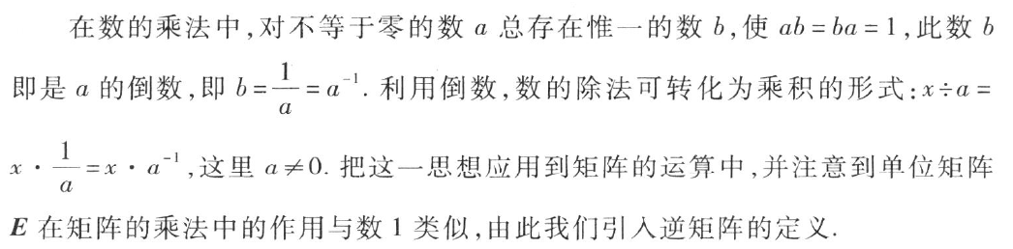
一、逆矩阵的定义、性质和求法

Slide 3
二、逆矩阵的概念
定义 7 设 Ａ是 n 阶方阵，若存在 n 阶方阵B，
使得
AB＝BA＝E ， （1）
则称矩阵 A 可逆，且称 B 是 A 的逆矩阵，记作
B＝A^{－1}．
如果不存在满足（1）的矩阵 B，则称矩阵 A 是不
可逆的．

Slide 4
现在的问题是：
矩阵 A 满足什么条件时可逆？
可逆矩阵的逆矩阵是否唯一，如何求逆矩阵？
可逆矩阵有什么性质？

Slide 5
三、矩阵可逆的充要条件
结论 ：如果 n 阶矩阵Ａ可逆，则它的逆矩阵是唯
一的．
定理1 n 阶矩阵Ａ 可逆的充要条件是|Ａ| ≠ 0.
定理2 如果Ａ 可逆，则
其中Ａ∗ 为矩阵Ａ 的伴随矩阵.

Slide 6

由
可得下述推论：
推论 若 AB = E（或 BA = E），则 B = A⁻¹ .

Slide 7
若 n 阶矩阵 A 的行列式不为零，即 |A| ≠ 0，则称 A
为非奇异矩阵，否则称 A 为奇异矩阵.
说
明，矩阵 A 可逆与矩阵Ａ非奇异是等价的概念.
定理２不仅给出了矩阵可逆的充要条件，而且给出
了求矩阵的逆矩阵的一种方法，称这种方法为伴随矩阵
法.

Slide 8
四、可逆矩阵的性质
设 A, B, A_{i} (i = 1, 2, ··· , m) 为 n 阶可逆矩阵, k 为非零
常数，则
A⁻¹, kA, AB, A₁A₂ ··· A_{m} , A^{T}
也都是可逆矩阵，
且
(1) (A⁻¹)⁻¹ = A;
(2)
(3) (AB)⁻¹ = B⁻¹A⁻¹,
(A₁A₂ ··· A_{m})⁻¹ = A_{m}⁻¹ ··· A₂⁻¹A₁⁻¹ ;

Slide 9
(4) (A^{T})⁻¹ = (A⁻¹)^{T} ;
(5)
(6) (A^{m})⁻¹ = (A⁻¹)^{m} , m 为正整数.

Slide 10
五、举例
例 11 求二阶矩阵
的逆矩阵 （P41）.

Slide 11
例 12 用伴随矩阵法求下列矩阵的逆矩阵：

Slide 12
例 13 解矩阵方程 AXB = C ，其中
例 14 设
求 A^{n} .

Slide 13
六、矩阵多项式
1. 定义
设 ϕ (x) = a₀ + a₁x + ··· + a_{m}x^{m} 为 x 的 m 次多项式，
A 为 n 阶方阵，记
ϕ (A) = a₀ E + a₁ A + ··· + a_{m} A ^{m} ，
ϕ (A) 称为矩阵 A 的 m 次多项式.

Slide 14
2. 性质
因为矩阵 A^{k}、 A^{l} 和 E 都是可交换的，所以矩阵 A 的
两个多项式 ϕ (A) 和 f (A) 总是可交换的，即总有
ϕ (A) f (A) = f (A) ϕ (A)，
从而 A 的多项式可以像数 x 的多项式一样相乘或分解因
例如
式.
( E + A )( 2E – A ) = 2E + A – A² ,
( E – A )³ = E – 3A + 3A² – A³ .

Slide 15
3. 计算方法
（1）如果 A = PΛ P ^{–1}，则 A^{k} = PΛ^{k} P ^{–1}，从而
ϕ (A) = a₀ E + a₁ A + ··· + a_{m} A^{m}
= Pa₀EP ^{–1} + Pa₁ΛP ^{–1} + ··· + Pa_{m}Λ^{m}P ^{–1}
= Pϕ (Λ)P ^{–1} .
（2）如果 Λ = diag(λ₁ , λ₂ , ··· , λ_{n})为对角矩阵，则
Λ^{k} = diag(λ₁^{k} , λ₂^{k} , ··· , λ_{n}^{k})，从而

Slide 16
ϕ (Λ) = a₀ E + a₁ Λ + ··· + a_{m} Λ^{m}

Slide 17
例 15 设
求 ϕ (A) = A³ + 2A² – 3A .

Slide 18
七、补充例题
例 b1 设方阵 A 满足
证明
都可逆，并求
例 b2 设
求 B.

